Slide 1
OpenAIRE
A nyílt tudomány &
kutatási információs infrastruktúra programja

Slide 2
Kutatás új kontextusban
Open access politikák megerősítése és összehangolása
Nyílt tudományos kutatás
Részvételen alapuló infrastruktúra
OpenAIRE
Kapcsolódás nyílt kormányzati adatkezeléshez
Kapcsolódás
nemzeti infrastruktúrákhoz
Nyílt tudomány
Kapcsolódás kutatási adat infrastruktúrákhoz
Kapcsolódás nyílt tanulási és oktatási folyamatokhoz

Slide 3
Résztvevők
Open Access szakértők
Az open access politikák és infrastruktúrák intézményi, nemzeti és nemzetközi szemszögből
IT szakemberek
Jogi szakértők
Jogi javaslatok
Adat közösségek
Adatkezelési elvek
Kapcsolódás kutatási adathálózatokhoz
Hatékony e-infrastruktúra kiépítése
Legmodernebb technológiák feltérképezése (big data, kapcsolt adatok)
Projekt sorozat
OpenAIRE
OpenAIREplus
OpenAIRE2020
Jogi személyiség (2016)
50 partner konzorciuma

Slide 4
Előzmények
ERC Tudományos Tanács: Guidelines for Open Access (2007)
DRIVER
Open Access Pilot 2008-2013
Open Access-ről szóló 39. cikkely minden
2008. augusztus 20. után aláírt támogatási szerződésre vonatkozik
OA rendeletek, irányelvek EU szinten (ROARMAP)

Slide 5
OpenAIRE
FP7 – Kutatási infrastruktúra
4,1 millió euró
2009. dec.1.
36 hónap
27 ország, 38 partner
Célok:
Támogatási struktúra kiépítése FP7 kutatási publikációk feltöltéséhez
Elektronikus infrastruktúra kiépítése
Adathalmazok kezelése (adatmodellek, munkafolyamatok, technológiák kutatása)

Slide 6

Értelmezés, analízis
Kutatási adatok kezelése
Szerzői munka
Archiválás, megőrzés
Tudás megosztása, kutatók közötti kommunikáció
Publikálás
Disszemináció

Slide 7

OpenAIREplus
2011 december
36 hónap
33 ország
Célok:
1. Infrastruktúra kialakítása nyílt hozzáférésű publikációk
és a hozzájuk tartozó adathalmazok összekötésére
2. Képzések/oktatások szervezése
3. Helpdesk szolgáltatás fejlesztése
Értéknövelt publikációk (Enhanced publication)

Slide 8
Gold OA
Disszemináció és megosztás
Publikálás
Disszeminációs terv
Zöld OA
K
U
T
A
T
Á
S
Nyílt hozzáférés
Kutatási eredmények
Kutatási adatok archiválása
Zárt hozzáférés
Kutatási adatkezelési terv
Értékesítés, titkosítás
Szabadalom

Slide 9
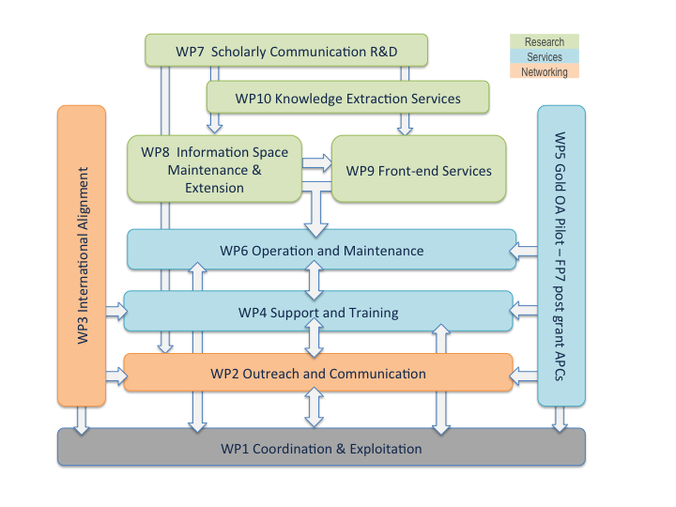
OpenAIRE2020
2015 január
42 hónap
50 partner
33 Nemzeti open access helpdesk pontok
7 Technikai partner
12 Tudományos szervezet
3 Adatközösség
3 Jogi szakértő
Több projektet magában foglaló program

Slide 10
Tevékenységek

Slide 11
OpenAIRE célok
Az interoperabilitás növelése a kutatási források között
A H2020 OA mandátumok támogatása
100% nyílt hozzáférés a tudományos publikáció körében
Research Data Pilot
Gold OA pilot - FP7 pályázat utáni publikálás támogatása
A tudományos kommunikáció új formáinak tesztelése
Nemzetközi együttműködések megerősítése
Az OpenAIRE program, mint jogi személyiség

Slide 12
A mini EU-CRIS rendszer
Discovery
Finanszírozók
Tisztítás
Duplum szűrés
Összekapcsolás
Következtetés
Validálás
Crowdsourcing
CRIS rendszerek
Metadata
Adathalmazok
Szerzők
Monitoring
Repozitóriumok
Reporting
Publikációk
Adatszolgáltatók
OA folyóiratok
APIs
Full text
Classification
Clustering
Analysis
Projektek
Szervezetek
Értékelés
Adat repozitóriumok
Hatás
…
Usage data
Zenodo
Adsatszolgáltatók
OpenAIRE Platform
Szolgáltatások

Slide 13
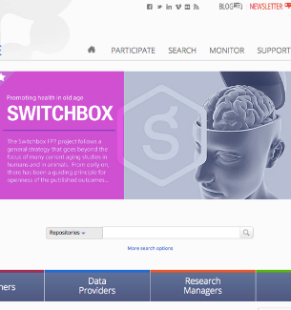
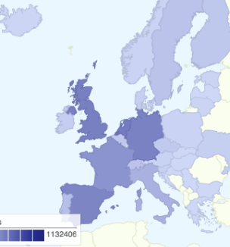
Európa-szintű integrált kutatási információs rendszer kiépítése
11.5 millió publikáció
7 millió szerző
590+ adatszolgáltató
130000 publikáció összekapcsolása projektekkel
550000 adathalmaz kapcsolódása publikációkhoz
33000 szervezet

Slide 14
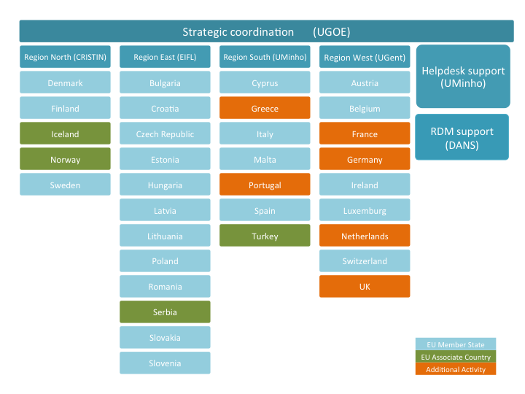
1. Nyitottság
Lokális/regionális támogatás
Különböző módszerek, gondolkodásmódok
Támogatási hálózat
33 helpdesk pont
Irányelvek összehangolása
Technikai segítségnyújtás
Oktatás
Nemzetközi közösség megszólítása a COAR keresztül

Slide 15
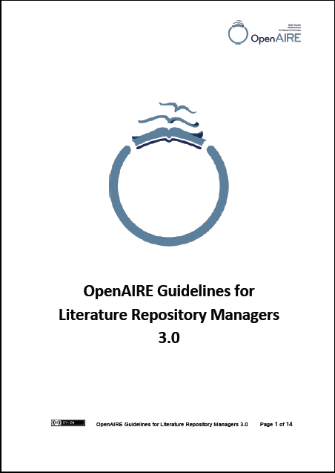
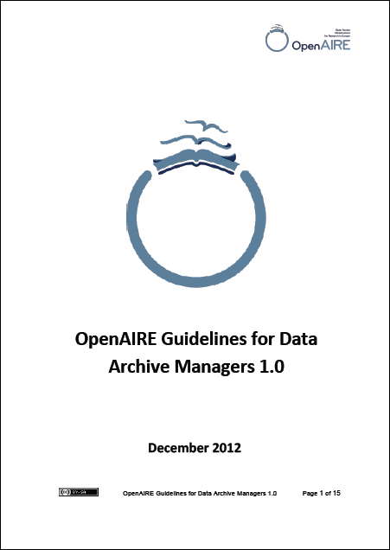
2. Interoperabilitás
Irányelvek és szabványok
OpenAIRE útmutatók
Globális összehangolás és adaptáció
Azonosító sémák
Együttműködés meglévő e-infrastruktúrákkal
Egységesített szótár
Interdiszciplináris kategorizálás
Többnyelvűség (e.g., EUROVOC)
Kapcsolódás más területekkel
Adatmodellek feltérképezése (DCAT, LOM, …)

Slide 16
3. Szolgáltatás központú infrastruktúra
Támogatás és oktatás
Kutatási eredmények megosztása
OA Publishing & Depositing
Validating and Registering
Tudásfeltárás & Crowdsourcing
Reporting & Monitoring
Analitikai eszközök

Slide 17
H2020 DATA Pilot
Kutatási adatkezelés

Slide 18
RDM – Research Data Management
Horizon 2020 cél:
a kutatási adatok biztonságos megosztását és az adatok minőségének biztosítását.
a kutatási adatok kezelését szabályzó politika kidolgozása
Követelmény: kutatási adatkezelési terv (DMP-Data Management Plan) 6 hónappal a szerződés aláírása után.
DMP tartalmazza:
hogyan kezelik a kutatáshoz kapcsolódó tudományos adatokat a projekt ideje alatt, illetve a projekt zárása után,
milyen típusú adatokat fognak gyűjteni, létrehozni és feldolgozni,
milyen módszert és szabványokat fognak használni,
hogyan gondoskodnak az adatok archiválásáról,
milyen mértékben kívánják az adatokat megosztani és nyíltan hozzáférhetővé tenni.

Slide 19
Érintett tudományterületek
Future & Emerging Technologies
Research infrastructures
Leadership in enabling and industrial technologies – Information & Communication Technologies
Nanotechnologies, Advanced Materials, Advanced Manufacturing & Processing, & Biotechnology – 'nanosafety' & 'modelling' topics (új 2015-ben)
Societal Challenge: Food security, sustainable agriculture & forestry, marine & maritime & inland water research & the bioeconomy –selected topics as specified in the work programme (új 2015-ben)
Societal Challenge: Climate Action, Environment, Resource Efficiency and Raw materials – except raw materials
Societal Challenge: Europe in a changing world – inclusive, innovative & reflective Societies
Science with & for Society
Cross-cutting activities - focus areas – part Smart & Sustainable Cities

Slide 20
Részvételi követelmény
2016. február 4. : Open Data in Action: Life Science Data Infrastructure for Innovation (ELIXIR esemény)
Robert-Jan Smits: 2017 után minden tudományterület érintett lesz a Horizon 2020-ban
Részvétel nem jelenti a kutatási adatok kötelező nyílt hozzáférését.
Pilot célja: Figyelemfelhívás és tudatosítás
EC hozzáállása: „As open as possible, as closed as necessary".
Nyitott amennyire csak lehet, zárt amennyire szükséges

Slide 21
Ki- és belépés - Opting in /out
Kilépés okai:
Későbbi kereskedelmi hasznosítás miatt
Biztonsági és titoktartási okok miatt
Személyes adatok védelme miatt
Nincs kutatási adat a projektben
Jogilag alátámasztott okok
Belépés okai:
Kutatási eredmények láthatóságának növelése
Kutató érdeke a nyílt adatkezelés
DOI miatt citálható az adat
Adatok újrahasznosítása érdekében

Slide 22
Pilot részvétel: ki- és belépők
3,699 Horizon 2020 aláírt szerződés
9 tudományterületen: 35% kilépett (149/431 projekt)
Többi területen: 13% önkéntes belépők (409/3,268 projekt)

Slide 23
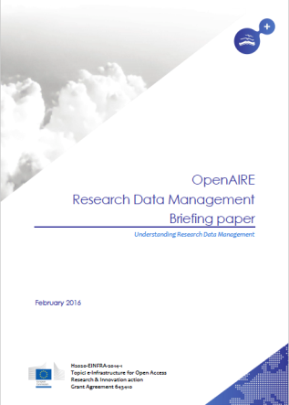
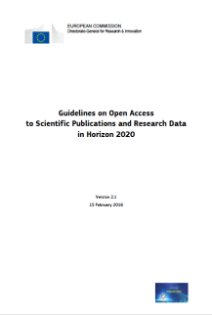
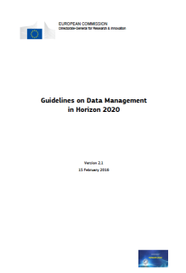
Pilot feladatok
NOAD feladatok
Tájékoztatás a kutatási adatkezelési tervezésről és politikától
Könyvtárak szerepe
Jogi védelem kérdése: adatvédelem, titoktartás
(2 tanulmány)

Slide 24
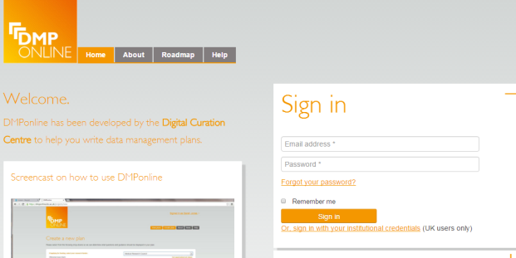



Pilot feladatok
Kutatási adatkezelési terv - szabványok
Data Management Plan (DMP Online)
Adat-repozitóriumok minősítése: Trustworthy Digital Repository

Slide 25
FP7 Gold OA Pilot
Nyílt hozzáférésű publikálás

Slide 26
Gold OA publikálás
Koordinátor: LIBER
Keret: 4 millió EUR
Cél: APC díjak finanszírozása
a publikálási szokások felmérése
Időtartam: 2015 május eleje – 2017 április vége

Slide 27
Kitételek
2 évnél nem régebben befejeződött projektek
2014. január 1. után
maximum 3 publikáció/projekt a Pilot ideje alatt (2 év)
2000 EUR / cikk 3 cikk esetén, 6000 EUR összesen
2000 EUR /könyvfejezet, 6000 EUR/monográfia
hybrid folyóirat nem engedélyezett
FP7 CORDA projekt adatbázisban lévő projektek

Slide 28
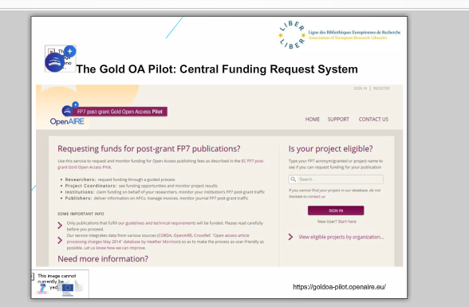

Slide 29
Tudományos Kommunikáció

Slide 30
Új tudománymetriai eszközök
Cél: túllépni az Impakt Faktoron
Többoldalú indikátorok elemzése OpenAIRE adatok alapján
A nyílt hozzáférés szociális, társadalmi és gazdasági hatásának vizsgálata
Nyílt lektorálási rendszerek vizsgálata
Prototípus rendszer kidolgozása

Slide 31
Küldetésnyilatkozat
Meglévő és tervezett repozitóriumok menedzselése
Promote the discoverability and reuse of data-driven research results, across scientific disciplines and thematic domains
by establishing an open and sustainable
scholarly communication infrastructure
responsible for the overall management, analysis, manipulation, provision, monitoring and cross-linking
of all research outcomes
(publications, related datasets, software, services, …)
across all existing, planned and future repositories.
Nyílt és fenntartható tudományos kommunikációs infrastruktúra létrehozása
Adatvezérelt kutatások eredményeinek elérhetősége és újrafelhasználása
Kutatási eredmények átfogó kezelése

Slide 32
Köszönöm a figyelmet!
editg@lib.unideb.hu

